Slide 1
Prezentacja wyników 1H2015
29 lipca 2015 roku

Slide 2
Historia spółki
2016
Kolejny wzrost mocy od 1 stycznia w zakresie produkcji płyt komórkowych
Planowane działania
DEBIUT NA GŁÓWNYM PARKIECIE
2015
Zwiększenie mocy produkcyjnych płyt komórkowych
Uruchomienie produkcji „layerpadów”
Zwiększenie wykorzystania mocy produkcyjnych w płytach pełnych
DEBIUT NA NEW CONNECT
2014
Formalne połączenie Gekoplast i Geko-Kart
2013
Inwestycje w nowe linie produkcyjne
Restrukturyzacja
2012
Powstaje Gekoplast S.A.
Nabycie Geko-Kart Sp. z o.o
2011
- Przeniesienie produkcji do Krupskiego Młyna
- Konsolidacja procesów
2010
Historia spółki / Akcjonariat / Efekt restrukturyzacji / Rozwój mocy produkcyjnych w 2014/ Gekoplast na europejskim rynku / Struktura sprzedaży / Wyniki finansowe 2014 / Prognozy na 2015 r. / Wykonanie IIQ 2015 r. / Informacje uzupełniające / Podsumowanie

Slide 3
Akcjonariat na dzień 30.06.2015 r.
Akcjonariusz | liczba akcji | udział w kapitale zakładowym | liczba głosów na WZ | udział w głosach WZ
Fundusze Inwestycyjne zarządzane przez TFI Capital Partners S.A. | 4 471 731 | 76,54% | 4 471 731 | 76,54%
Pozostali akcjonariusze | 1 370 821 | 23,46% | 1 370 821 | 23,46%
Razem | 5 842 552 | 100,00% | 5 842 552 | 100,00%
pozostali akcjonariusze
/ W tym akcje posiadane przez kadrę zarządzającą Gekoplast S.A. – 537 267 szt.
5 842,5 tys. szt.
Fundusze Inwestycyjne zarządzane przez TFI Capital Partners S.A.
Historia spółki / Akcjonariat / Efekt restrukturyzacji / Rozwój mocy produkcyjnych w 2014/ Gekoplast na europejskim rynku / Struktura sprzedaży / Wyniki finansowe 2014 / Prognozy na 2015 r. / Wykonanie IIQ 2015 r. / Informacje uzupełniające / Podsumowanie

Slide 4
Efekty modernizacji i restrukturyzacji
Zmiany w 1H 2015 r.:
/ uruchomienie 5-tej linii do produkcji płyt komórkowych
/ wprowadzenie do oferty nowych gatunków płyt pełnych
/ modernizacja istniejącej linii do produkcji płyt komórkowych
/ rozpoczęcie produkcji layerpadów
/ utworzenie laboratorium
/ przygotowanie nowej hali o pow. 0,8 tyś m2
/ przygotowanie do sprzedaży nieruchomości w Tarnowskich Górach
2010-2014 6,42mln zł
efekt finansowy restrukturyzacji
Historia spółki / Akcjonariat / Efekt restrukturyzacji / Rozwój mocy produkcyjnych w 2014/ Gekoplast na europejskim rynku / Struktura sprzedaży / Wyniki finansowe 2014 / Prognozy na 2015 r. / Wykonanie IIQ 2015 r. / Informacje uzupełniające / Podsumowanie

Slide 5
Wykorzystanie potencjału produkcyjnego
/ Modernizacje i zwiększanie produkcji wyrobów wysokoprzetworzonych
/ Wzrost wykorzystania potencjału produkcyjnego płyt pełnych i komórkowych
Historia spółki / Akcjonariat / Efekt restrukturyzacji / Rozwój mocy produkcyjnych w 2014/ Gekoplast na europejskim rynku / Struktura sprzedaży / Wyniki finansowe 2014 / Prognozy na 2015 r. / Wykonanie IIQ 2015 r. / Informacje uzupełniające / Podsumowanie

Slide 6
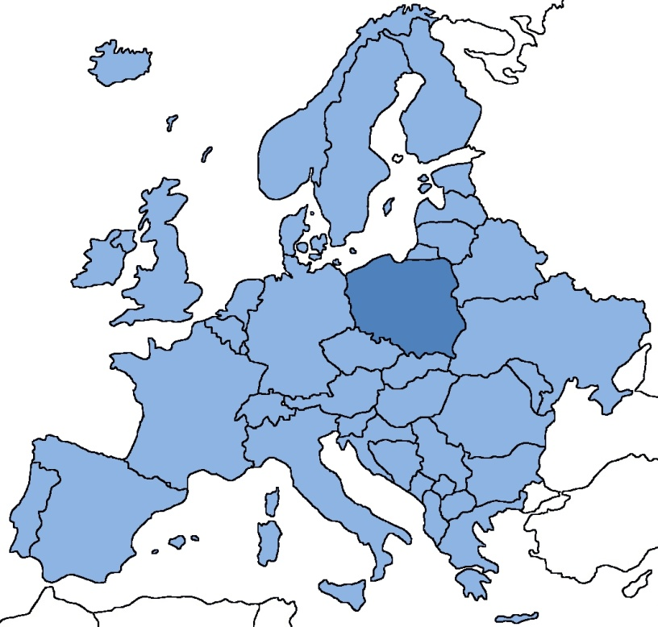
Gekoplast na europejskim rynku
Eksport napędza rozwój Gekoplast
/ eksport do wszystkich krajów UE
/ ponad 49% przychodów pochodzi z eksportu
/ 93% eksportu to płyty komórkowe i wyroby
z płyt komórkowych
/ dominuje udział w rynku niemieckim
/ znaczny wzrost sprzedaży na rynku włoskim
z 1,32% w 2014 do 8% w 1H2015
/ 76% wartości eksportu trafia do 6 krajów
Sprzedaż na rynki zagraniczne
1H 2015
5% Finlandia (+3)*
10% Dania (+1)
41% Niemcy (-)
6% Czechy (-2)
6% Austria (-1)
1
miejsce
(30% rynku)
5
miejsce
(blisko 8% rynku)
8% Włochy (+8)
Europa Środkowo-Wschodnia
Unia Europejska
w produkcji płyt komórkowych (PP)
* Zmiana pozycji w rankingu w stosunku do roku 2014
Historia spółki / Akcjonariat / Efekt restrukturyzacji / Rozwój mocy produkcyjnych w 2014/ Gekoplast na europejskim rynku / Struktura sprzedaży / Wyniki finansowe 2014 / Prognozy na 2015 r. / Wykonanie IQ 2015 r. / Informacje uzupełniające / Podsumowanie

Slide 7
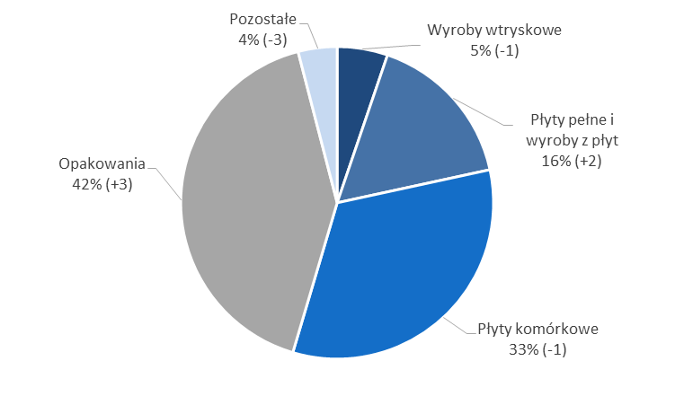
Struktura sprzedaży 1H 2015
Podział klientów
wg prowadzonej działalności
Zaopatrywane branże
62,5%
B2B
22,8%
Dystrybutorzy
19,3% Motoryzacja
14,7%
Pozostali
18,9% Przemysł opakowaniowy
15,1% AGD
11,5% Budownictwo
8,2% Farmacja
7,3% Przemysł stalowy
5,0% Przetwórstwo tworzyw sztucznych
14,7% Pozostałe
Udział produktów w sprzedaży wg wartości
(*) – zmiana punktów % w stosunku do roku 2014)
Historia spółki / Akcjonariat / Efekt restrukturyzacji / Rozwój mocy produkcyjnych w 2014/ Gekoplast na europejskim rynku / Struktura sprzedaży / Wyniki finansowe 2014 / Prognozy na 2015 r. / Wykonanie IQ 2015 r. / Informacje uzupełniające / Podsumowanie

Slide 8
Wyniki finansowe 2013-1H 2015 r.
Przychód w mln PLN
114% wykonania vs. 1H2014 r.
109% wykonania vs. 1H2014 r.
Historia spółki / Akcjonariat / Efekt restrukturyzacji / Rozwój mocy produkcyjnych w 2014/ Gekoplast na europejskim rynku / Struktura sprzedaży / Wyniki finansowe 2014 / Prognozy na 2015 r. / Wykonanie IIQ 2015 r. / Informacje uzupełniające / Podsumowanie

Slide 9
Wykonanie 1H 2015 r.
w tys. PLN | 1H 2014 | 1H 2015
Przychody ze sprzedaży i zrównane z nimi, | 37 723 | 41 227
Zysk (strata) netto | 2 117 | 2 408
Rentowność netto | 5,6% | 5,8%
EBITDA | 3 780 | 4 208
Rentowność EBITDA | 10,0% | 10,2%
Koszty działalności operacyjnej | 35 420 | 38 807
Koszty operacyjne do przychodów | 93,9% | 91,1%
Zysk (strata) ze sprzedaży | 1 983 | 2 420
+11%
Historia spółki / Akcjonariat / Efekt restrukturyzacji / Rozwój mocy produkcyjnych w 2014/ Gekoplast na europejskim rynku / Struktura sprzedaży / Wyniki finansowe 2014 / Prognozy na 2015 r. / Wykonanie IIQ 2015 r. / Informacje uzupełniające / Podsumowanie

Slide 10
Pozostałe działania operacyjne
POZOSTAŁE DZIAŁANIA OPERACYJNE 2012 - 2015
Lp. | Wyszczególnienie | 2013 | 2014 | 1H 2015
1. | Zysk ze zbycia niefinansowych aktywów trwałych | 0 | 79 | 0
2. | Dotacje | 220 | 253 | 117
3. | Inne przychody operacyjne | 1 291 | 1 524 | 617
- | rozwiązanie pozostałych rezerw | 49 | 55 | 124
- | odpis ujemnej wartości firmy | 504 | 504 | 252
- | umorzenie zobowiązań przeterminowanych | 160 | 91 | 0
- | rozwiązanie rezerw na świadczenia pracownicze | 388 | 119 | 100
- | wykorzystanie rezerw na zapasy | 0 | 587 | 0
- | inne | 191 | 168 | 141
 | Pozostałe przychody operacyjne ogółem | 1 511 | 1 856 | 734
Lp. | Wyszczególnienie | 2013 | 2014 | 1H 2015
1. | Strata ze zbycia niefinansowych aktywów trwałych | 24 | 0 | 0
2. | Aktualizacja wartości aktywów niefinansowych | 181 | 0 | 0
3. | Inne koszty operacyjne | 1 306 | 488 | 172
- | rezerwa na należności | 670 | 0 | 0
- | koszty sądowe | 57 | 94 | 0
- | rezerwy na świadczenia pracownicze | 59 | 100 | 0
- | likwidacje i przeceny | 275 | 124 | 129
- | inne | 245 | 170 | 43
 | Pozostałe koszty operacyjne ogółem | 1 511 | 488 | 172
Historia spółki / Akcjonariat / Efekt restrukturyzacji / Rozwój mocy produkcyjnych w 2014/ Gekoplast na europejskim rynku / Struktura sprzedaży / Wyniki finansowe 2014 / Prognozy na 2015 r. / Wykonanie IIQ 2015 r. / Informacje uzupełniające / Podsumowanie

Slide 11
Przychody i koszty finansowe
POZOSTAŁE PRZYCHODY FINANSOWE
(tys. zł) | 2013 | 2014 | 1H 2015
przychody finansowe | 112 | 46 | 278
w tym:
odsetki | 112 | 46 | 60
różnice kursowe | 0 | 0 | 218
POZOSTAŁE PRZYCHODY FINANSOWE
(tys. zł) | 2013 | 2014 | 1H 2015
koszty finansowe | 1 041 | 812 | 284
w tym
odsetki | 1 035 | 681 | 254
różnice kursowe | 6 | 131 | 0
pozostałe koszty finansowe | 0 | 0 | 30
Historia spółki / Akcjonariat / Efekt restrukturyzacji / Rozwój mocy produkcyjnych w 2014/ Gekoplast na europejskim rynku / Struktura sprzedaży / Wyniki finansowe 2014 / Prognozy na 2015 r. / Wykonanie IIQ 2015 r. / Informacje uzupełniające / Podsumowanie

Slide 12
Nakłady inwestycyjne
Nakłady inwestycyjne w okresie działalności Spółki
grupa | 2010-2014 | 1H 2015 | plan 2015
budynki | 7 040 | 545 | 1 450
inne maszyny i urządzenia | 150 | 63 | 640
inne | 200 |  | 220
produkcja płyt komorkowych | 2 771 | 1 664 | 7 900
produkcja layerpadów | 1 314 | 212 | 100
produkcja płyt pełnych | 5 800 | 215 | 0
produkcja opakowań i wykrojów | 785 | 72 | 2 500
Suma | 18 060 | 2 771 | 12 810

Slide 13
Podsumowanie 1H 2015 r.
63,04 mln zł
Kapitalizacja (30.06.2015)
/ uruchomienie nowej linii do produkcji płyt komórkowych
Fundamentalnie silna struktura aktywów (stan na 30.06.2015):
/ 45 mln zł Bezpieczny poziom zobowiązań (50% planowanych przychodów)
/ 0,19
/ 1,85
/ 65 proc.
/ sukcesywne zwiększanie wykorzystania mocy produkcyjnych zakresie płyt komórkowych i pełnych
/ uruchomienie produkcji „layerpadów” – nowy rynek zbytu
Zadłużenie długoterminowe do kapitału własnego (spadek o 0,19 r/r)
/ utworzenie laboratorium
Zadłużenie kapitału własnego (spadek o 0,3 r/r)
/ rozpoczęcie kompletacji dokumentów do przejścia na GPW
Wskaźnik zadłużenia ogólnego (spadek o 3,6 pkt proc. r/r)
/ podpisanie kontraktu na kolejną linię do produkcji płyt komórkowych
Historia spółki / Akcjonariat / Efekt restrukturyzacji / Rozwój mocy produkcyjnych w 2014/ Gekoplast na europejskim rynku / Struktura sprzedaży / Wyniki finansowe 2014 / Prognozy na 2015 r. / Wykonanie IIQ 2015 r. / Informacje uzupełniające / Podsumowanie

Slide 14
Wypłata dywidendy
Zarząd GEKOPLAST S.A., mając na uwadze dobrą kondycję finansową Spółki oraz interes jej Akcjonariuszy podjął decyzję w sprawie rekomendacji ZWZA Spółki wypłaty dywidendy za rok 2014 w wysokości 0,35 zł na jedną akcję.
ZWZ Gekoplast S.A. w dniu 11 czerwca 2015 r. podjęła uchwałę o wypłacie dywidendy w kwocie 2.044.893,20 zł (tj. 0,35 zł/1 akcję)
Spółka zamierza kontynuować politykę dywidendową opartą na założeniu, że minimum 30% rocznego zysku zostanie przeznaczone na wypłatę dywidendy
Historia spółki / Akcjonariat / Efekt restrukturyzacji / Rozwój mocy produkcyjnych w 2014/ Gekoplast na europejskim rynku / Struktura sprzedaży / Wyniki finansowe 2014 / Prognozy na 2015 r. / Wykonanie IIQ 2015 r. / Informacje uzupełniające / Podsumowanie

Slide 15
Wydarzenia IIQ 2015 r.
Spółka w czerwcu b.r. złożyła zamówienie na nową, europejską, linię do produkcji płyt komórkowych. Planowana wydajność produkcyjna linii to 185 t/m-c. a termin uruchomienia to przełom 2015/2016 r.
Spółka zawarła przedwstępną umowę kupna-sprzedaż nieużytkowanej nieruchomości w Tarnowskich Górach za kwotę 2,0 mln zł netto ze stratą księgową w wysokości 996,8 tys. zł. Kwota straty ze zbycia nieruchomości, jako zdarzenie jednorazowe pomniejszy wynik po podpisaniu ostatecznej umowy sprzedaży przewidziane do końca października 2015 r.
Spółka z końcem czerwca b.r. podpisała nowe umowy kredytowe, umożliwiające dalszy rozwój Spółki, w tym:
O kredyt obrotowy w rachunku bieżącym ze zwiększonym limitem z kwoty 5,3 mln zł do kwoty 7,0 mln zł, (marża banku mniejsza o 42% w stosunku do umowy przed aneksowaniem).
O kredyt inwestycyjny w łącznej kwocie 9 mln zł, w tym 7,5 mln zł na konsolidację posiadanych dotychczas kredytów i pożyczek oraz 1,5 mln zł z przeznaczeniem na sfinansowanie zakupu linii do produkcji płyt komórkowych (średnio marża banku niższa o 50% w stosunku do poprzednich umów)
Historia spółki / Akcjonariat / Efekt restrukturyzacji / Rozwój mocy produkcyjnych w 2014/ Gekoplast na europejskim rynku / Struktura sprzedaży / Wyniki finansowe 2014 / Prognozy na 2015 r. / Wykonanie IIQ 2015 r. / Informacje uzupełniające / Podsumowanie

Slide 16
Przenosiny na GPW
Zarząd Spółki, zgodnie z zapowiedziami ogłoszonymi w trakcie oferty publicznej z 2014 r., rozpoczął przygotowania do przeniesienia notowań akcji Gekoplast na główny parkiet GPW.
Celem Zarządu jest spełnienie wszystkich wymogów formalnych GPW do końca 2015 r.
Przenosiny na GPW odbyć się może wraz z nową emisją akcji przeznaczoną na realizację rozwoju organicznego i/lub zasilenie kapitału pracującego.
Nie wykluczamy, że dla zwiększenia płynności akcji Spółki możliwe jest również udostępnienie stosunkowo niedużego pakietu akcji, będącego w posiadaniu głównego akcjonariusza Gekoplast S.A.
Historia spółki / Akcjonariat / Efekt restrukturyzacji / Rozwój mocy produkcyjnych w 2014/ Gekoplast na europejskim rynku / Struktura sprzedaży / Wyniki finansowe 2014 / Prognozy na 2015 r. / Wykonanie IIQ 2015 r. / Informacje uzupełniające / Podsumowanie

Slide 17
Prognozy na 2015 rok
Rentowność netto (%)
Rentowność EBITDA (%)
Koszty operacyjne do przychodów (%)
Pozycja (tys. PLN/%) | 2014 | 2015 E* | Zmiana
Przychody | 76 279 | 90 471 | +18,6%
Zysk netto | 4 132 | 6 284 | +52%
Rentowność netto | 5,42% | 7% | +1,58 pp
EBITDA | 7 702 | 11 014 | +43,0%
Rentowność EBITDA | 10,1% | 12,2% | +2,3 pp
Koszty operacyjne | 71 964 | 82 464 | +14,6%
Koszty operacyjne do przychodów | 94,3% | 91,1% | -3,2 pp
Zysk ze sprzedaży | 4 314 | 8 007 | +84,5%
Dopuszczalny wzrost jedynie kosztów bezpośrednich
*z zastrzeżeniem, iż w związku z zawarciem przedwstępnej umowy kupna-sprzedaży nieużytkowanej przez Spółkę nieruchomości w Tarnowskich Górach, ze stratą księgową w wysokości 996,8 tys. zł, kwota ta pomniejszy wyniki Spółki po zawarciu przyrzeczonej umowy
Historia spółki / Akcjonariat / Efekt restrukturyzacji / Rozwój mocy produkcyjnych w 2014/ Gekoplast na europejskim rynku / Struktura sprzedaży / Wyniki finansowe 2014 / Prognozy na 2015 r. / Wykonanie IIQ 2015 r. / Informacje uzupełniające / Podsumowanie

Slide 18
Kontakt
Media i Investor Relations
Agencja P&L
Bogna Sikorska
tel.: 501 239 339
e-mail: b.sikorska@pandl.pl
Adrian Boczkowski
tel.: 506 324 456
e-mail: a.boczkowski@pandl.pl
Gekoplast S.A.
ul. Krasickiego 13, 42-693 Krupski Młyn, Polska
www.gekoplast.pl
E-mail: gekoplast@gekoplast.pl
tel. +48 32 888 56 01, +48 32 384 34 34
NIP: 6452506445, Nr KRS: 0000357223

